Slide 1
Retina Kan Damarlarını Çıkarmak için Eşikleme Temelli Morfolojik Bir Yöntem
Buket Toptaş1
Davut Hanbay2
1* Bandırma Onyedi Eylül Üniversitesi, Bilgisayar Mühendisliği Bölümü, Bandırma, Balıkesir, Türkiye
2* İnönü Üniversitesi, Bilgisayar Mühendisliği Bölümü, 44280,Malatya, Türkiye
Cihat Erdoğmak
02215076018
Bilgisayar Mühendisliği 2. Sınıf (İÖ)

Slide 2
Amaç
Son yıllarda, diyabete bağlı retina hastalığı körlüğün önde gelen nedenlerinden biri haline gelmiştir. Bu hastalığın önüne geçebilmek için retina ağ yapısının doğru bölütlenmesi gerekir.
Bu makalede amaç farklı eşikleme algoritmalarının renkli retina damarların fundus görüntüsü üzerinde otomatik olarak bölütleyen 3 yöntem karşılaştırılmıştır.
Bu yöntemler;
• Çoklu Eşikleme
• Maksimum Entropi Tabanlı Eşikleme
• Bulanık Kümeleme Tabanlı Eşikleme yöntemleridir.

Slide 3
Giriş
Diyabete bağlı retina bozuklukları kişilerde körlüğe sebep olan ve Diyabetik Retinopati (DR) olarak adlandırılan en önemli hastalıklardan biridir.
Retina görüntülerinin tespit edilmesi için bilgisayar destekli sistemler geliştirilmiştir. Bu sistemler yenilikçi yöntemler kullanarak sürekli geliştirilmektedir.
Literatürde retina damar bölütleme işlemi işin geleneksel yöntemler ve son zamanlarda popüler hale gelen derin öğrenme yöntemleri önerilmiştir. Derin öğrenme yöntemleri ile retina damar bölütleme sistemlerinin geliştirilmesi daha sağlam sonuçlar verir ancak donanım bağlılığı gerektirir.

Slide 4
Giriş (devam)
Ancak geleneksel yöntemler olarak adlandırılan denetimli/denetimsiz öğrenme yöntemleri, morfolojik yöntemler, uyum süzgeci gibi yöntemler daha hızlı ve daha anlaşılabilir yöntemlerdir. Ve bu makalede geleneksel bir yöntem olan morfolojik tabanlı bir yöntem kullanılmıştır.
Retinanın oksijensiz kalması sonucu retinada istenmeyen yeni damarlar oluşur. Bu damarlar hassas bir yapıda olup DR hastalığının habercisidir. Bu durumu çözmek için morfolojik tabanlı bir yöntem önerilmiştir.
Bu yöntemde, ilk önce RGB renk uzayındaki görüntüler gri ölçekli görüntülere dönüştürülmüştür sonrasında ise Morfolojik üst ve alt şapka yöntemin kullanılması ile retina damalarının belirginleştirilmesi sağlanmıştır.

Slide 5
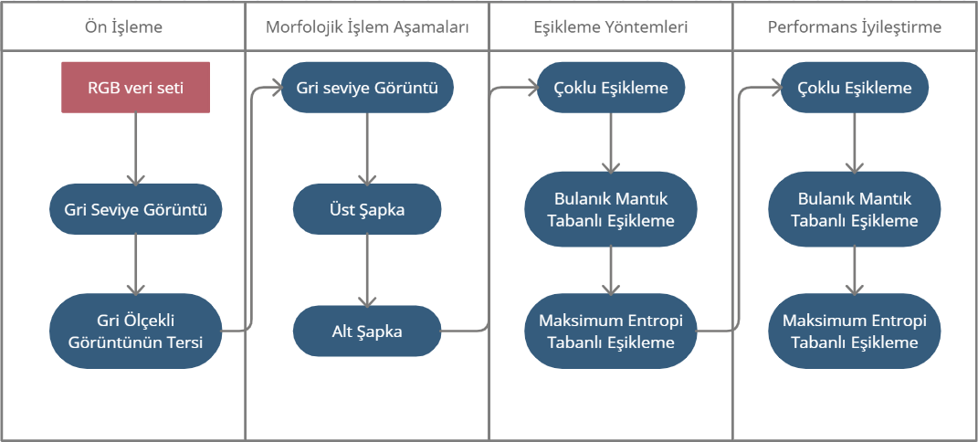
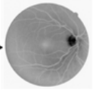
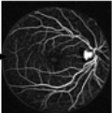
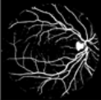

Özet Olarak (Akış Şeması)

Slide 6


Materyal ve Metot
1 Morfolojik işlemler
Morfolojik işlemlerin temel amacı, görüntünün temel özelliklerini korumak ve görüntüyü basitleştirmektir. Bu çalışmada, üst-şapka ve alt-şapka dönüşümleri kan damarlarına belirginlik kazandırmak için kullanılır.
Üstşapka dönüşümü, bir giriş görüntüsüne morfolojik açma işlemi uygulandıktan sonra uygulama sonucunun orijinal giriş görüntüsünden çıkarılması işlemidir.
Alt-şapka dönüşümü, bir giriş görüntüsüne morfolojik bir kapama işlemi uygulandıktan sonra uygulama sonucunun orijinal giriş görüntüsünden çıkarılması işlemidir.

Slide 7

Materyal ve Metot
2 Eşikleme yöntemleri
Görüntü eşikleme sadeliği ve sağlamlığı nedeni ile en sık kullanılan görüntü bölütleme yöntemlerinden biridir. Eşikleme işlemi, gri ölçekli bir görünün yoğunluk seviyesine göre sınıflara ayrıldığı bir işlemdir. Bu sınıflandırma işlemi için tanımlanmış kurallara uygun bir eşik değeri seçmek gerekir. Bu çalışmada kullanılan eşikleme yöntemleri şöyledir;
1 Çok seviyeli eşikleme:
Gri ölçekli görüntüyü birkaç farklı bölgeye ayırabilen bir işlemdir

Slide 8
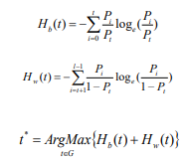

2 Maksimum entropi tabanlı eşikleme
Maksimum entropi tabanlı eşikleme Entopi yöntemlerine bağlı eşikleme işlemi araştırmacılar tarafından tercih edilen bir yöntemdir. Otsu’nun eşikleme algoritmasından farklı olarak sınıflar arasındaki varyansı maksimize etmek ya da sınıf içi varyansı minimize etmek yerine sınıflar arası entropi maksimize edilir.

Slide 9
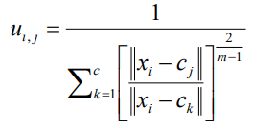
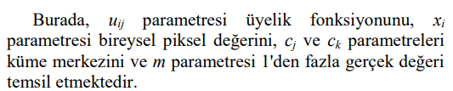
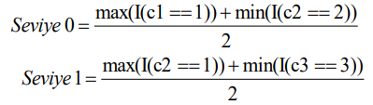
3 Bulanık mantık tabanlı eşikleme Bulanık kümeleme bir yumuşak kümeleme tekniğidir. Bu kümeleme yöntemi, nesnelerin kümelere olan aitliğini ifade etmek için bir derece kavramı kullanır. Her nesne için, toplam derece 1’dir. Her pikselin üyelik değerini hesaplamak için kullanılır.

Slide 10
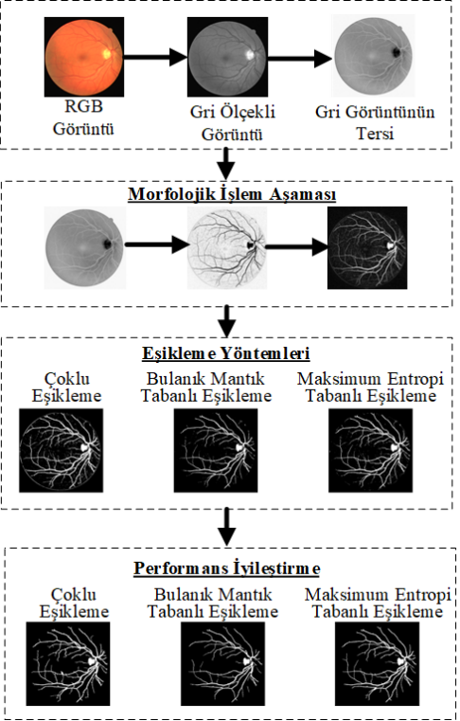
3 Kullanılan yöntem
Önerilen yöntemde, veri setinde bulunan fundus görüntülerine ait damarların bölütlenmesi sağlanmıştır. Öncelikle, veri setinde bulunan görüntüler RGB renk uzayından gri ölçekli görüntülere dönüştürülü. Gri ölçekli görüntülerin tersi üzerinde önerilen sistem uygulanır.

Slide 11
4 Bulgular ve tartışma
Üç farklı eşikleme algoritması iyileştirilmiş fundus görüntüleri üzerinde uygulanarak damar piksellerinin bölütlenmesi sağlanmıştır. İyileştirilmiş görüntüler eşikleme işlemine tabi tutulduktan sonra çıktı görüntüleri üzerinde performans iyileştirilmesi yapılmıştır. Performans iyileştirme yönteminde damara ait olmayan damar benzeri görüntüler morfolojik işlemler kullanılarak yok edilmiştir.

Slide 12
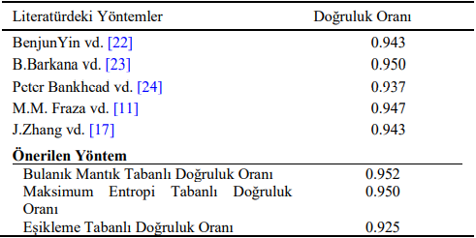
SONUÇLAR
Diğer yöntemlerle performans karşılaştırması
Veri seti üzerinde morfolojik işlemlere dayalı bir damar iyileştirme yöntemi kullanılmıştır. Damar iyileştirme aşamasından sonra Çoklu Eşikleme, Bulanık Mantık Tabanlı Eşikleme ve Maksimum Eşikleme yöntemleri kullanılarak damar bölütlemesi yapılmıştır. Bu yöntem temelde morfolojik işlemlere dayanmış olsa da asıl amaç eşikleme algoritmalarının yöntem üzerindeki performanslarının karşılaştırılmasıdır. Eşikleme yöntemleri, doğası ne olursa olsun tüm veriler üzerinde kullanılabilir. Ancak, farklı eşikleme yöntemlerinin aynı iyileştirilmiş görüntü üzerinde farklı sonuçlar verdiği gözlemlenmiştir. Bu makalede, Bulanık Mantık Tabanlı Eşikleme yönteminin ortalama doğruluk oranı 0.952 olarak hesaplanmış ve diğer iki eşikleme yönteminden daha yüksek bir değere sahip olmuştur.

